Slide 1
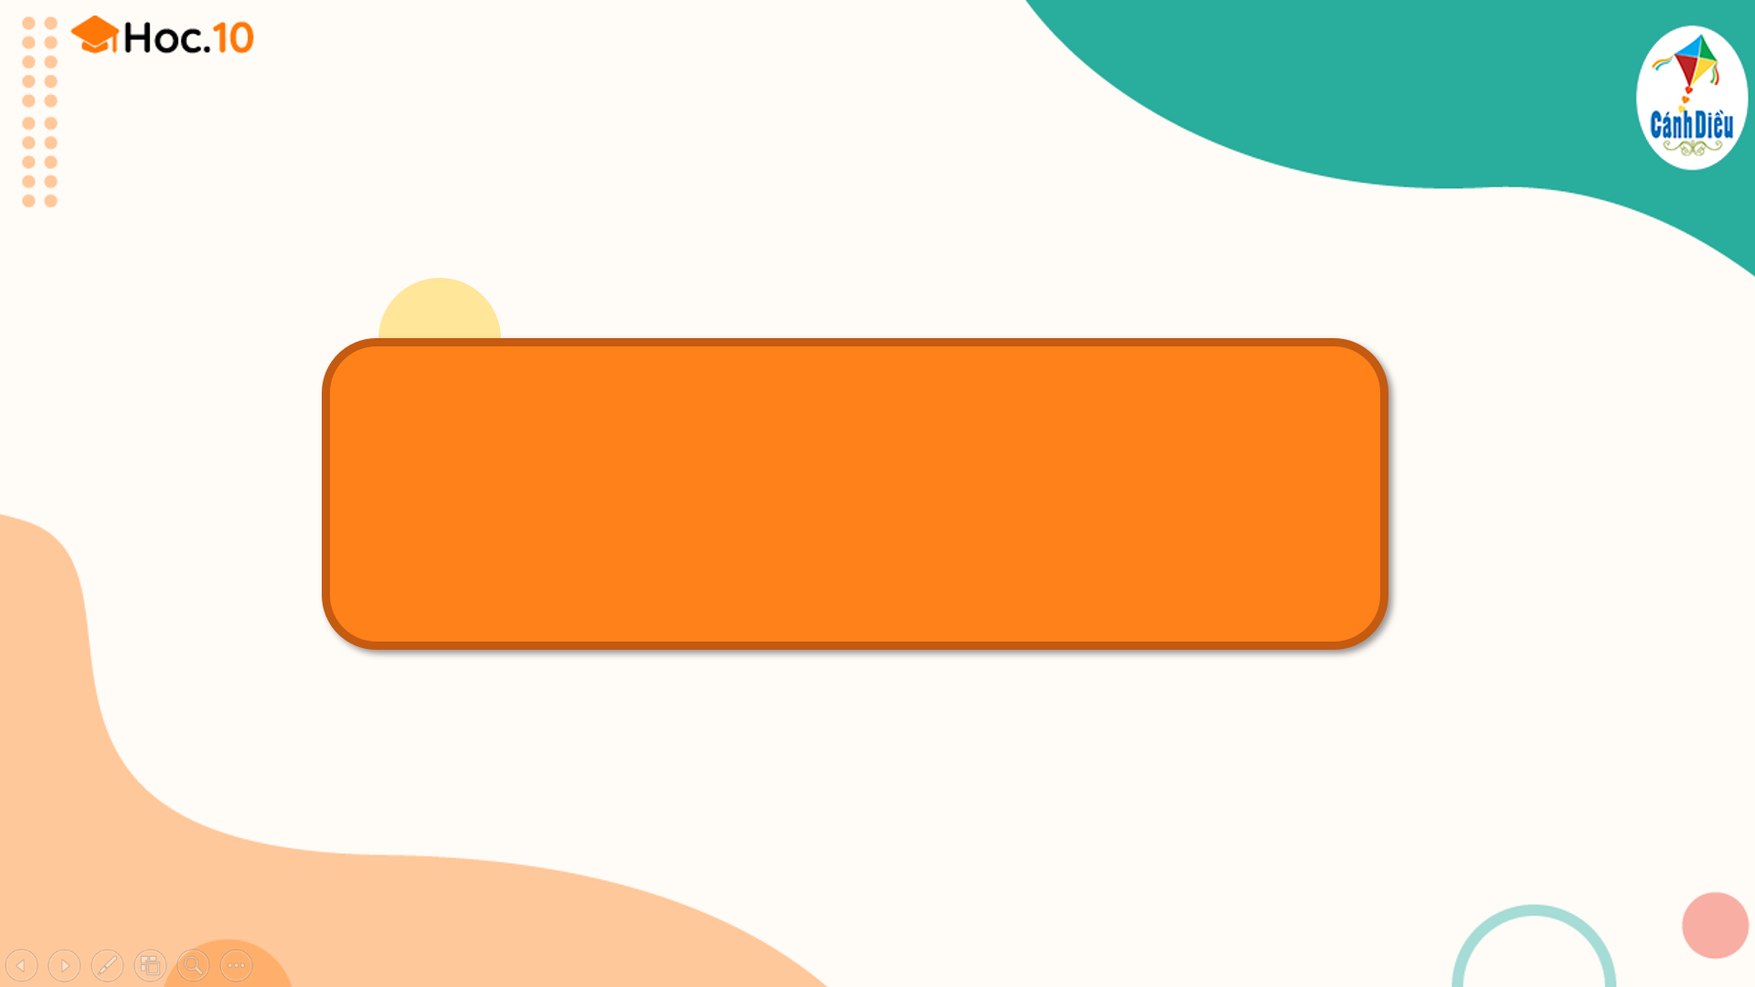
TOÁN 2
Tập 1
Tuần 11 - Bài 33:
Phép trừ (có nhớ)
trong phạm vi 100 (tiết 1)

Slide 2


Thứ năm ngày tháng 11 năm 2021
Toán
Phép trừ (có nhớ) trong phạm vi 100

Slide 3

KHỞI ĐỘNG
VÒNG QUAY KÌ DIỆU

Slide 4

18 - 9
17 - 9
11 - 2
17 - 8
11 - 3
16 - 9
16 - 8
11 - 4
16 - 7
11 - 5
15 - 9
11 - 6
15 - 8
11 - 7
15 - 7
11 - 8
15 - 6
11 - 9
14 - 9
12 - 3
14 - 8
12 - 4
14 - 7
12 - 5
14 - 6
12 - 6
14 - 5
12 - 7
12 - 8
13 - 9
13 - 8
13 - 4
13 - 6
12 - 9
13 - 7
13 - 5

Slide 5

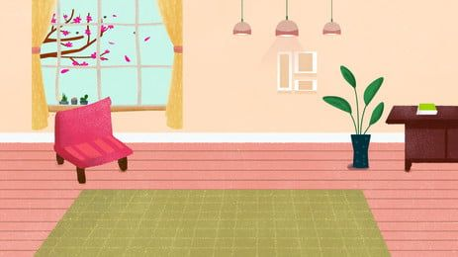


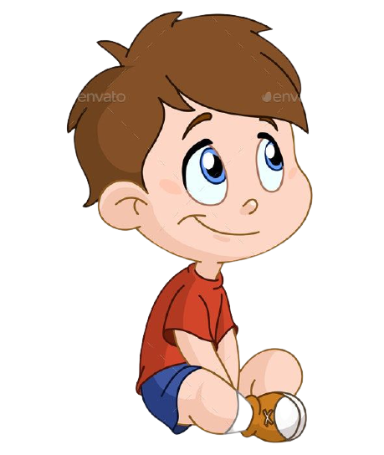



An còn lại bao nhiêu viên bi?
54 – 24 = ?
52 viên bi
24 viên bi

Slide 6
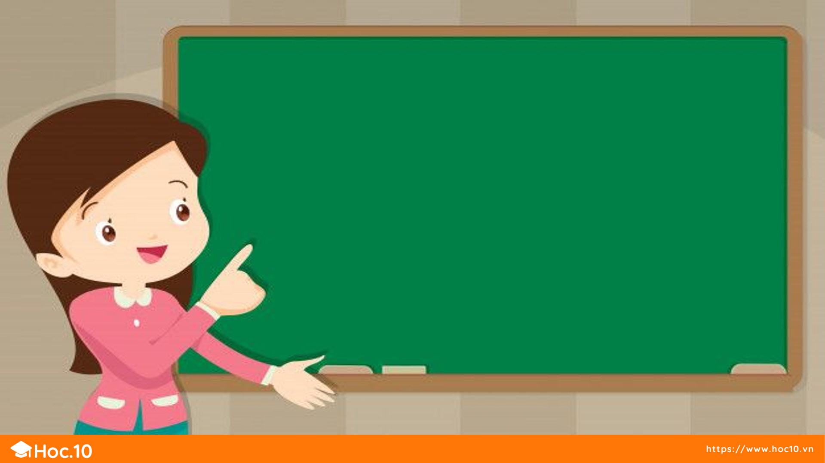
KHÁM PHÁ KIẾN THỨC MỚI

Slide 7

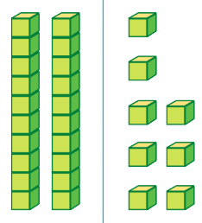
52 - 24 = ?
Chục | Đơn vị
Chục | Đơn vị
52 – 24 = 28

Slide 8
52 - 24 = ?
Hướng dẫn tính theo cột dọc:
-
52
5
2
5
2
-
-
24
2
4
2
4
8
2
8
Đặt tính
2 không trừ được 4,
lấy 12 trừ 4 bằng 8,
viết 8, nhớ 1
2 thêm 1 bằng 3,
5 trừ 3 bằng 2,
viết 2
37 + 25 = 62

Slide 9
46 - 28 = ?
46
4
6
4
6
-
-
-
28
2
8
2
8
6
1
6
Đặt tính
6 không trừ được 8,
lấy 16 trừ 8 bằng 8, viết , nhớ 1
2 thêm 1 bằng 3,
4 trừ 3 bằng 1,
viết 1
Vậy: 46 – 28 = 16

Slide 10
LUYỆN TẬP THỰC HÀNH

Slide 11

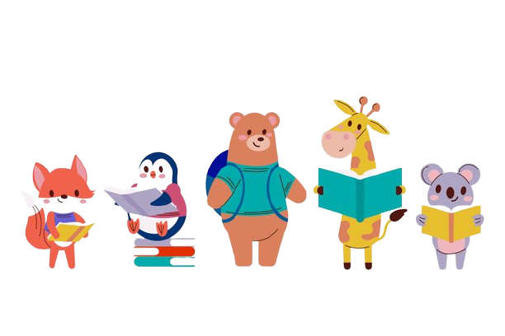
Tính
1
31
16
42
25
63
28
44
38
-
-
-
-

Slide 12
Đặt tính rồi tính:
2
71 - 48
52 - 36
43 - 17
64 - 29
71
52
43
64
-
-
-
-
48
36
17
29
23
16
26
35

Slide 13

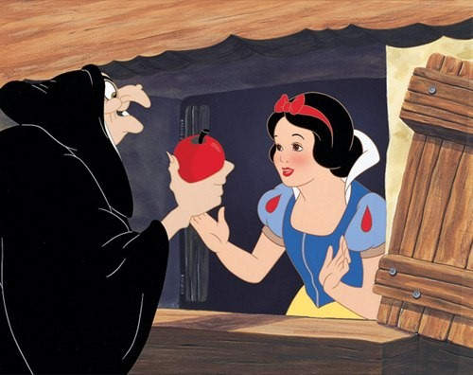
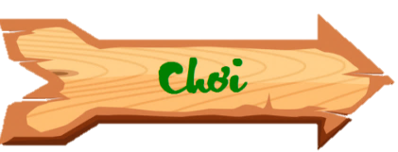
TRÁI TÁO ĐỘC
Em hãy ngăn nàng Bạch Tuyết ăn trái táo độc của mụ phù thủy độc ác bằng cách trả lời các câu hỏi nhé.

Slide 14

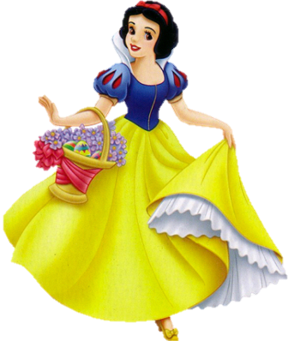
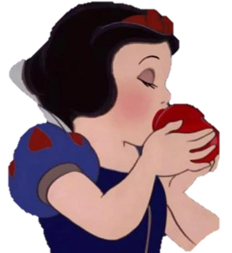
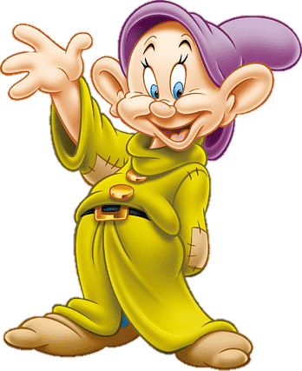
3 2
1 6
-
? 2
? ?
A. 16
C. 15
B. 26
D. 17

Slide 15
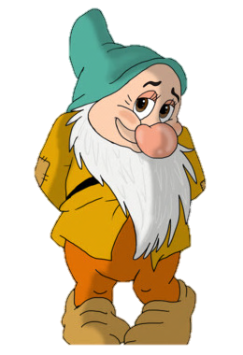
4 1
2 8
-
? 2
? ?
A. 23
B. 24
C. 13
D. 14

Slide 16
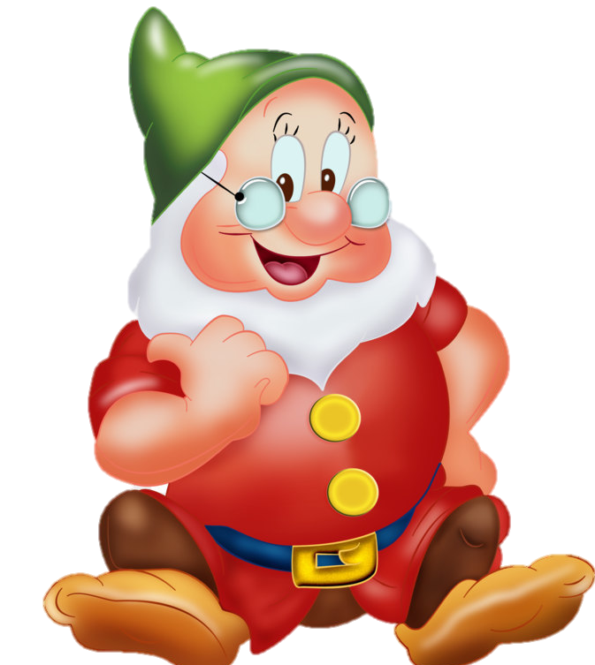
5 7
1 9
-
? 2
? ?
A. 48
b. 28
c. 39
d. 38

Slide 17
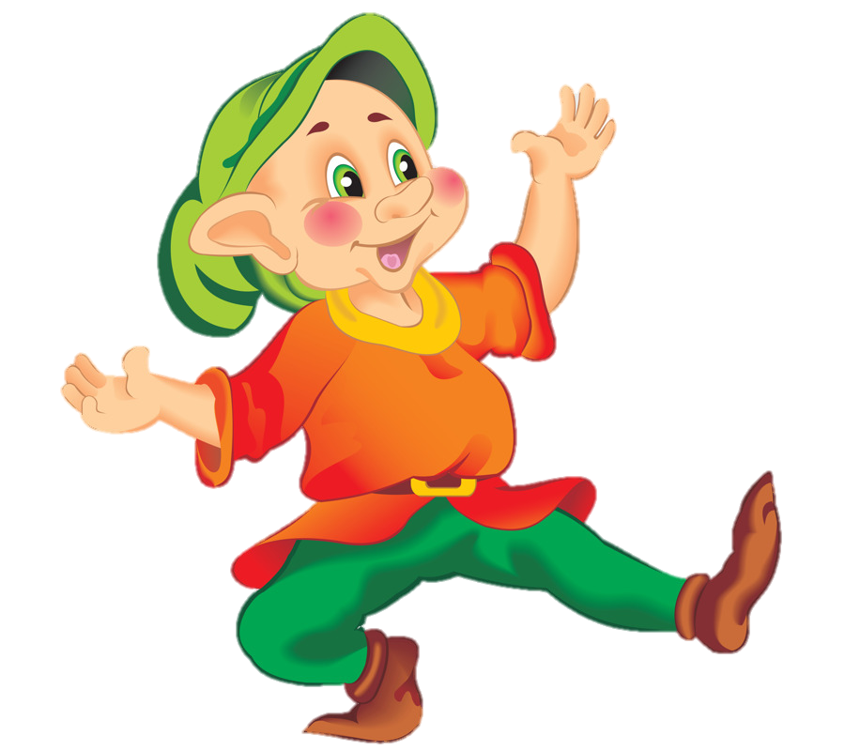
-
5 7
1 9
?
3 8
A. 1
B: 2

Slide 18

Để có thể làm tốt các bài tập trên em nhắn bạn điều gì?
Bài học hôm nay em biết thêm được điều gì?

Slide 19

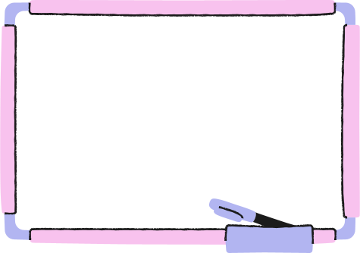
DẶN DÒ

Slide 20


